Slide 1
텍스쳐 아틀라스 툴 for 3dsMax 2015
서진택, jintaeks@dongseo.ac.kr
동서대학교, 디지털콘텐츠학부
2017년6월

Slide 2
목적
게임에서 사용하는 아트 애셋에 아틀라스를 적용하여 렌더링 속도를 개선합니다.
아트 리소스는 모델링 단계에서 아트 작업자가 컨트롤 합니다.

Slide 3
[] 발표순서
아틀라스의 개념
Atlas 3dsMax Plugin 제작
Texture Locator 제작(C#)
면 정리 3dsMax Plugin 제작
후기 및 결과
Demo

Slide 4
아틀라스Atlas의 개념
A texture atlas is a large image containing a collection of sub-images, each of which is a texture for some part of a 3D object.
The sub-textures can be rendered by modifying the texture coordinates of the object's uvmap on the atlas.
It is often more efficient to store the textures in a texture atlas which is treated as a single unit by the graphics hardware.

Slide 5
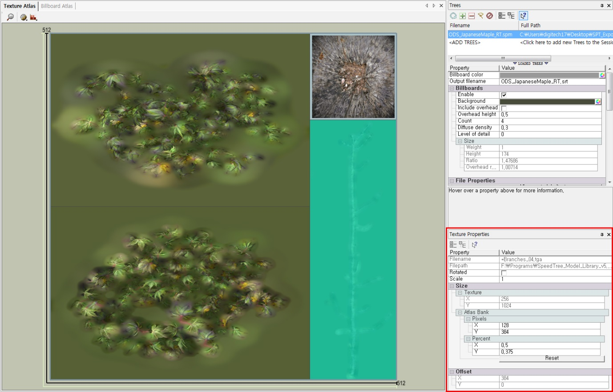
예) 스피드트리SpeedTree의 아틀라스
스피드트리는 자체적인 아틀라스 에디터를 지원합니다.

Slide 6
[] Atlas 3dsMax Plugin 제작
면자르기
패딩padding 추가하기

Slide 7
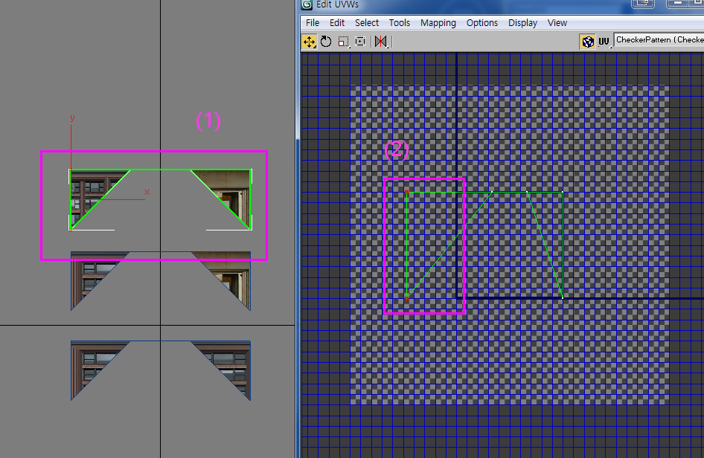
아틀라스 : 면 자르기 및 Uv설정
(1)과 같은 polygon face의 uv face가 (2)와 같이 [0,1]의 범위를 벋어나는 경우, 면을 추가합니다.

Slide 8
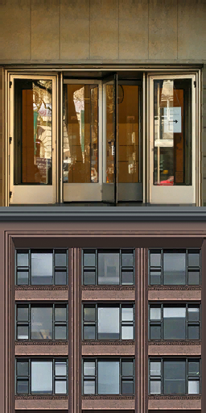
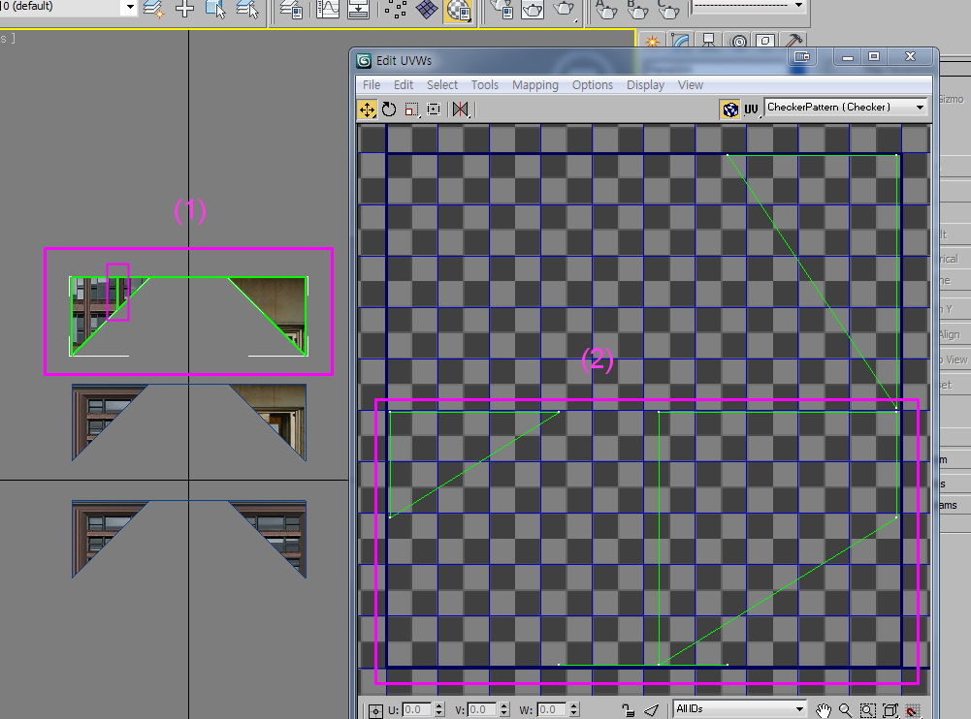
면을 자르고 Uv를 normalize합니다.
새로운 면들과 기존 면들은 [0,1]로 정규화합니다.
uv가 [0,1]의 범위를 벗어나면 면을 추가합니다.

Slide 9

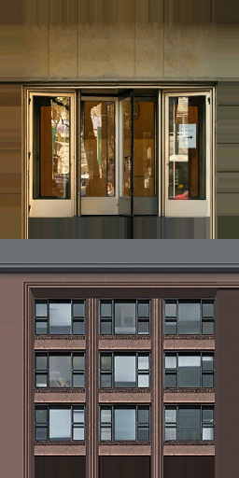
텍스쳐 패딩padding
Uv의 가장 자리에서 이웃 픽셀을 sampling하는 문제가 발생합니다.
각 sub texture의 가장 자리를 같은 이미지로 넓혀 줍니다.
padding 2
padding 22

Slide 10
Texture Locator 제작(C#)
FreeImage 라이브러리를 사용하여 C#으로 제작하였습니다.

Slide 11
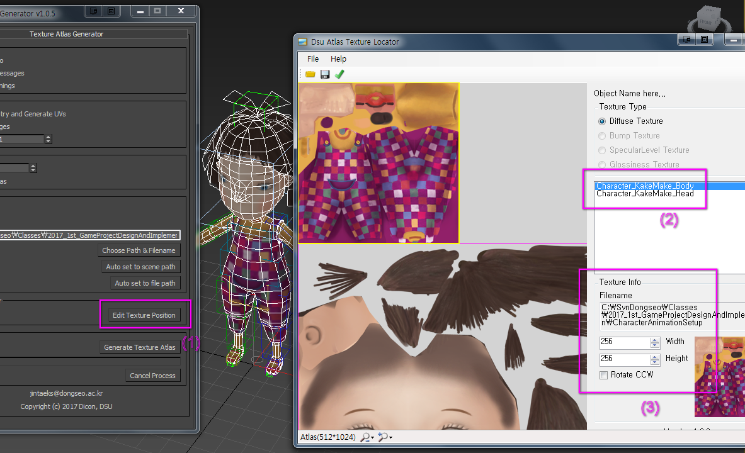
Texture Locator(C#)
텍스쳐 배치 정보를 편집하고 MaxScript로 결과를 전달합니다.
MaxScript로 Ui를 구현할 수 있습니다.
하지만 구현 비용이 높아서 C#으로 구현하고 Clipboard를 이용하여 통신하기로 했습니다.

Slide 12
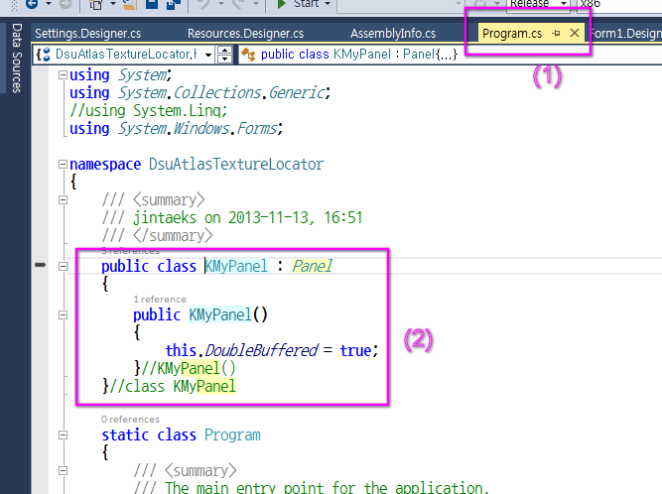
Tip. Panel에 DoubleBuffered 속성 부여
Panel의 플리커링flickering을 없애기 위해서 DoubleBuffered 속성을 true로 줄 수 있습니다.
Visual Studio 2010의 자동화 도구가 관리하는 소스를 편집하면 빌트인 Form Editor가 동작하지 않습니다.
namespace가 같은 별도의 .cs파일에 코드를 작성합니다.

Slide 13
면 정리 3dsMax Plugin 제작

Slide 14
Plane으로 Uv face를 나누는 경우 실패 case들
uv vertex가 모두 한 점에 모여 있는 경우
지정되지 않은 uv값이 너무 커서 너무 많은 면으로 나뉘는 경우
한 polygon을 구성하는 면이 뒤집어져서 정의되는 경우
서로 다른 Geometry face가 하나의 Uv face를 공유하는 경우
Geometry face와 Uv face의 개수가 일치하지 않는 경우
Uv face를 공유하는 경우
머티리얼material Id에 해당하는 material이 존재하지 않는 경우

Slide 15
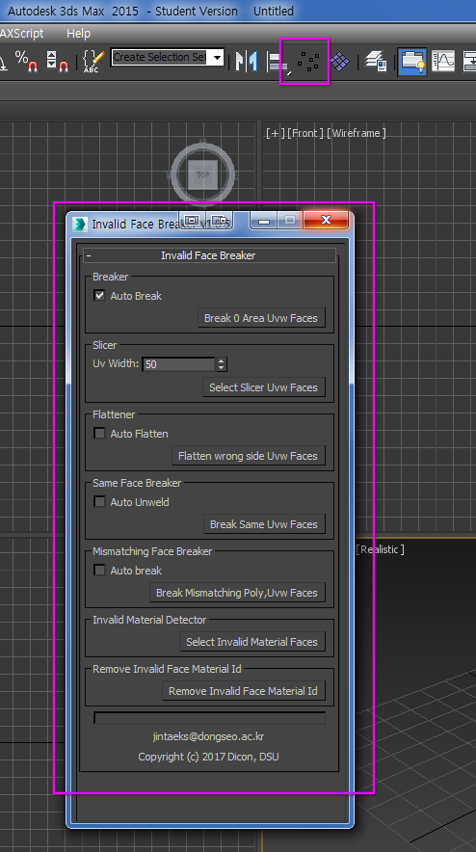
Invalid Face Breaker
(1) 툴바에서 아이콘을 선택합니다.
(2) 해당 툴 기능을 실행합니다.

Slide 16
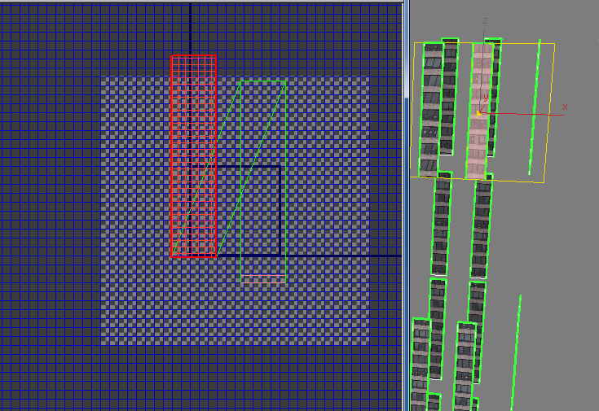
Ex) Break Mismatching Poly, Uvw Faces

Slide 17
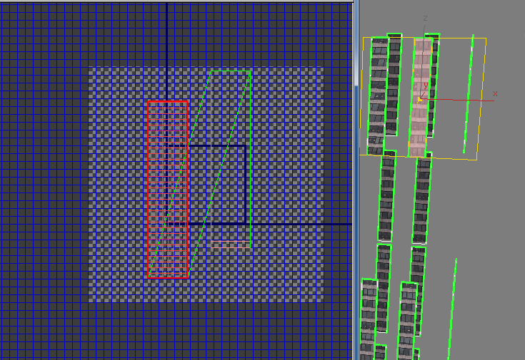

Slide 18
후기 및 결과

Slide 19
padding을 작은값으로 준 경우, 이미지가 위쪽으로 약간씩 shifting되는 문제
3dsMax Script의 수치 에러인 것으로 판단되며, 우회하는 방법으로 해결하였습니다.
-- move uvs
local move_x = ((m_bitmaps[bmp_id].x + uvMoveWidth + tp) as float) / (size_of_texatlas_x as float)
/** fixed critical bug.
@note don't use like below.
maybe numerical rounding error.
@date jintaeks on ¿ÀÈÄ 10:19 2013-11-29
local move_y = 1.0 - ((m_bitmaps[bmp_id].y + uvMoveHeight + tp) as float) / (size_of_texatlas_y as float)
uvwmod.moveSelected [move_x, move_y, 0.0]
*/
local move_y = ((m_bitmaps[bmp_id].y + uvMoveHeight + tp) as float) / (size_of_texatlas_y as float)
uvwmod.moveSelected [move_x, 1.0 - move_y, 0.0]

Slide 20
moveSelected 실행후에 메모리가 증가하고 줄어들지 않는 문제
if false then
(
uvwmod.moveSelected [x_move, y_move, 0.0]
)
else
(
/** fixed big memory increase problem of 'uvwmod.moveSelected'
- jintaeks on ¿ÀÈÄ 2:33 2013-12-03 */
uvwmod.faceToVertSelect()
local vertIndices = ( uvwmod.getSelectedVertices() ) as Array
local numIndices = vertIndices.count
-- local vertices = #()
local vertTemp = [0, 0, 0] as point3
for vindex in vertIndices Do
(
vertTemp = (uvwmod.getVertexPosition 0 vindex)
vertTemp.x += x_move
vertTemp.y += y_move
--append vertices vertTemp
uvwmod.setVertexPosition 0 vindex vertTemp
)--for
)--if.. else..
복잡한 Geometry를 가진 .max 파일인 경우에 최종 작업이 끝나면, 1Giga정도 증가합니다.

Slide 21
Demo

Slide 22




